Slide 1

Organisering av flere objekter

Slide 2
Vi kan organisere objekter inn i ulike datastrukturer
Det er vanlig å organisere flere objekter i:
lister
ordbøker
Inn i andre objekter

Slide 3
Å organisere inn i Lister
Anta at vi har klassen rektangler som vi har sett på tidligere.
Tenk at vi skal arbeide med flere rektangler.
Alternativ 1: Rektangel1= Rektangel2= Rektangel3= 😡😠🥱
Alternativ 2:
😍🤩
# Liste som skal holde på rektangler rektangler = []
# Lager og legger til noen rektangler rektangler.append(Rektangel(2, 5)) rektangler.append(Rektangel(4, 3)) rektangler.append(Rektangel(5, 6))
for r in rektangler:
r.visInfo()

Slide 4
Motivasjon for bruk av lister:
Lag et program med én liste for rektangler og én liste for kvadrater.
Lag fem rektangler og fem kvadrater og skriv ut informasjon om dem.

Slide 5
Å samle objekter i ordbøker
Om vi tar utgangspunkt i planet klassen vår.
Vi har før lagd flere planeter og skrevet ut informasjonen om de slik:
Mars = Planet("Mars", 227.9, 3389.5)
Jupiter = Planet("Jupiter", 778.5, 69911, 4)
Saturn = Planet("Saturn", 1434000, 58232, 7)
Mars.visInfo()
Jupiter.visInfo()
Saturn.visInfo()
#🥱

Slide 6
Å samle objekter i ordbøker
Om vi tar utgangspunkt i planet klassen vår.
Hvorfor ikke bruke en ordbok?
# Lager en ordbok som holder på Planet-objekter
planeter = {}
# Lager og legger til noen Planet-objekter
planeter["Mars"] = Planet("Mars", 227.9, 3389.5)
planeter["Jupiter"] = Planet("Jupiter", 778.5, 69911, 4)
planeter["Saturn"] = Planet("Saturn", 1434000, 58232, 7)
for i in planeter.values(): #må gå igjennom innholdet i ordboka.
i.visInfo()
#🐱‍🏍🐱‍💻😍

Slide 7
Motivasjons Oppgave 2
Ta utgangspunkt i planeter klassen og anta at du skal lagre informasjon om alle solsystemets 8 planeter.
1. Hva er enkleste måte å organisere informasjonen på?
2. Om du bruker en ordbok eller en liste, hvordan kan du skrive ut informasjon om én spesifikk planet?

Slide 8

DISKUSJON Lister eller Ordbøker?
Se på situasjonene nedenfor. I hvilke situasjoner vil du bruke en liste for å samle flere objekter? Og når vil du bruke en ordbok? Diskuter hvorfor dere ville ha gjort det slik.
En oversikt over elever ved skolen din
En oversikt over varer i en butikk
En resultatliste fra et skirenn
En oversikt over biler

Slide 9
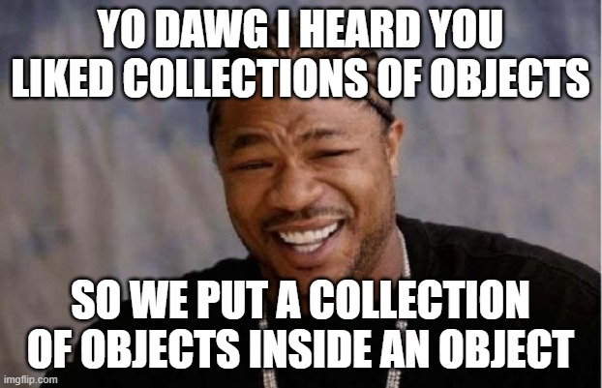
Objekter som inneholder samlinger av andre objekter
Det er ingenting som stopper oss fra å ha objekter som har egne samlinger av objekter inne i seg.
Veldig nyttig.
Eksempel måner til planeter

Slide 10
Lagre hvilke måner en planet har
def __init__(self, navn):
self.navn = navn
self.måner= [ ]
Vi kan lagre dette som en liste med måneder per planet
I lista: Måne-objekter
Nå bør vi ha en egen metode for å legge til måner til en planet.
Så slipper vi å lage alle månedene først.
class Måne:
def __init__(self,navn):
self.navn=navn
#+ radius, bane etc
# I klassen Planet:
def leggTilMaane(self, måneobjekt):
self.måner.append(måneobjekt)

Slide 11
Lagre hvilke måner en planet har
def __init__(self, navn):
self.navn = navn
self.måner= [ ]
Vi kan lagre dette som en liste med måneder per planet
I lista: Måne objekter
Kanskje en egen funksjon for å legge til måner til en planet?
Så slipper vi å lage alle månedene først.
class Måne:
def __init__(self,navn):
self.navn=navn
#+ radius, bane etc
# I klassen Planet:
def leggTilMaane(self, måneobjekt):
self.måner.append(måneobjekt)

Slide 12
Lagre hvilke måner en planet har
def __init__(self, navn):
self.navn = navn
self.måner= [ ]
Oppgave 19 og 20 i boka.
Åpne boka for å finne disse
class Måne:
def __init__(self,navn):
self.navn=navn
#+ radius, bane etc
# I klassen Planet:
def leggTilMaane(self, måneobjekt):
self.måner.append(måneobjekt)

Slide 13
Klassevariabler
Attributter som er felles for alle objektene av en klasse.
- Kan lage klassevariabler, en variabel som «eies» av klassen.
Eksempel:
Rekkefølgen på planeten
bestillingsnummer på en bestilling
Medlemsnummer i en medlemsgruppe
Vi henter klassevariabelen med å skrive: Klasse.variabelnavn
ikke self.variabelnavn, dette vil hente objektesvariabel.

Slide 14

Eksempel Medlemsklasse
class Medlem:
medlemsnummer = 0
def __init__(self, fornavn, etternavn):
self.fornavn = fornavn
self.etternavn = etternavn
Medlem.medlemsnummer = Medlem.medlemsnummer + 1
self.medlemsnummer = Medlem.medlemsnummer
per = Medlem("Per", "Lund")
kim = Medlem("Kim", "Svendsen")
kelly = Medlem("Kelly", "Brixton")
print(f"{per.fornavn} har medlemsnummer {per.medlemsnummer}")
print(f"{kim.fornavn} har medlemsnummer {kim.medlemsnummer}")
print(f"{kelly.fornavn} har medlemsnummer {kelly.medlemsnummer}")

